Slide 1
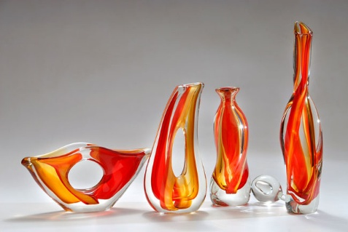
Современное выставочное искусство Художественное стекло

Slide 2
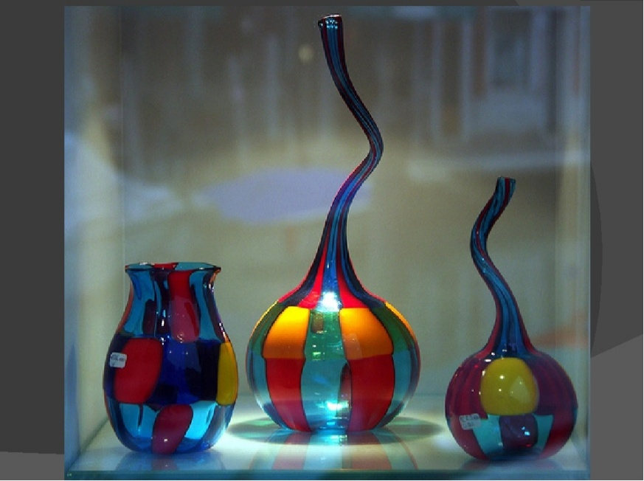
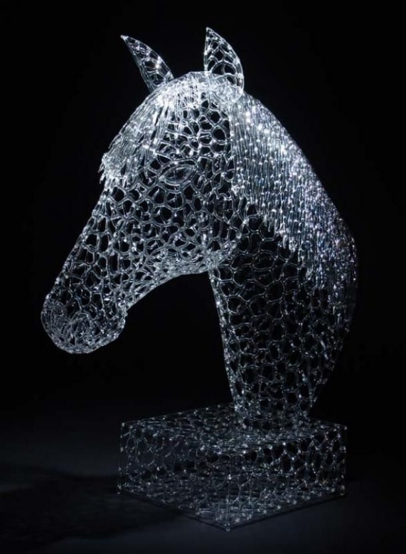
Художественное стекло
Изделия из стекла изготовляют выдуванием, прессованием и отливкой. В основном используется силикатное стекло, но распространены и другие виды, например, фосфатное, с помощью которого имитируют дорогое богемское стекло.

Slide 3
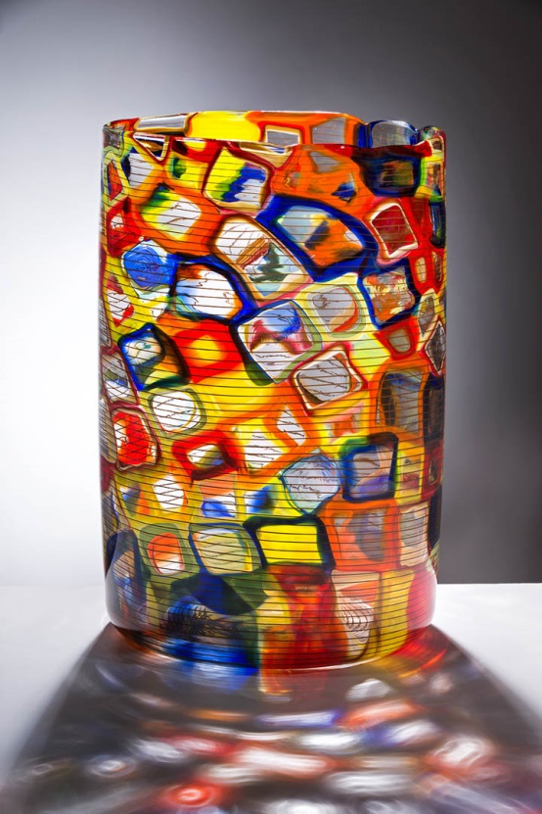
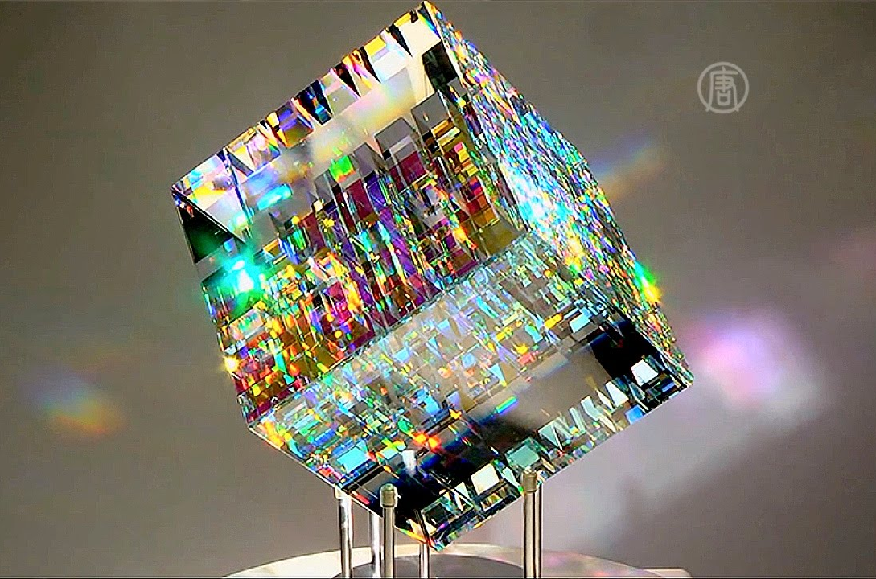
Художественное стекло
Изделия из стекла очень живо реагируют на свет, высвечивая глубину, отражая все цвета радуги. Работа художника – стекольщика необычайно сложна. Она требует высокого мастерства, чувства материала.

Slide 4
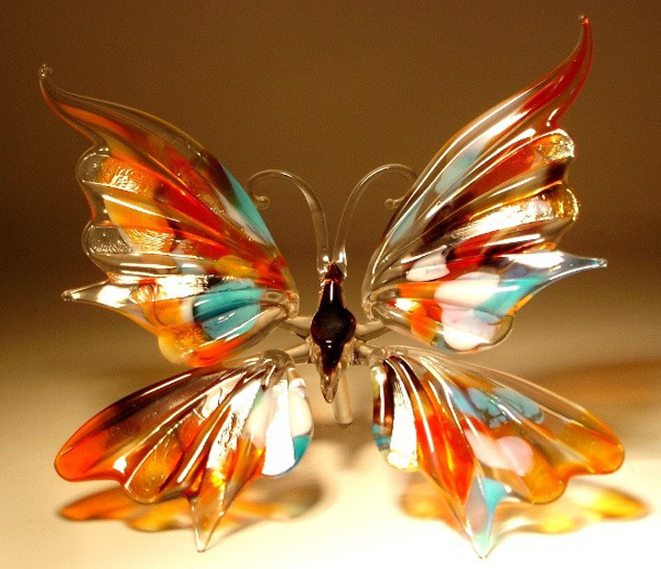
Художественное стекло
Гутное стекло - выдувное стекло, получаемое ручным способом.
В горячем состоянии его
тянут, мнут, лепят, режут, присоединяют лепные детали.

Slide 5
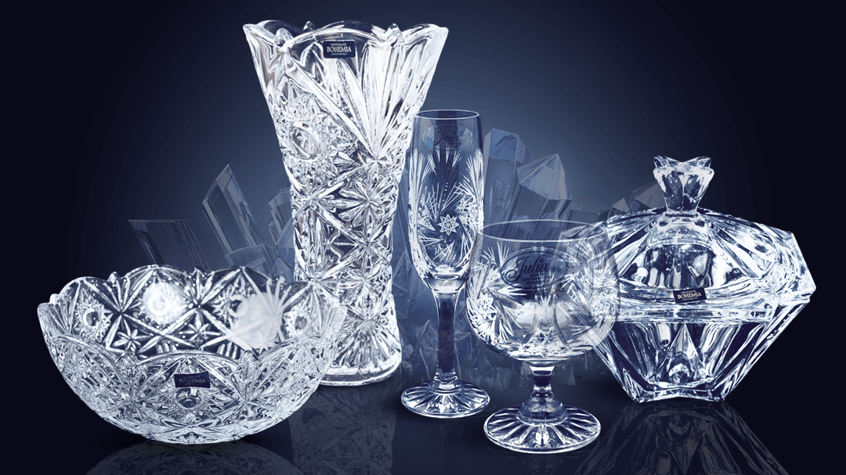
Художественное стекло
Хрусталь

Slide 6
Художественное стекло
Хрусталь
Хрусталь (от др.-греч. κρύσταλλος — лёд^{[1]}) — особый вид стекла, содержащий не менее 24 % окиси свинца (PbO) (или окиси бария (BaO))^{[2]}. Добавка оксида свинца увеличивает показатель преломления стекла и дисперсию света в нём (с ювелирной точки зрения — «игру цвета», «огонь»). Добавка оксида бария в основном увеличивает только показатель преломления. Добавка оксида свинца также увеличивает пластические свойства стекла и, соответственно, возможности по его обработке — огранке, резьбе и т. п. Огранка хрусталя, подобно огранке драгоценных камней, позволяет хрусталю в полной мере проявить свойства,

Slide 7
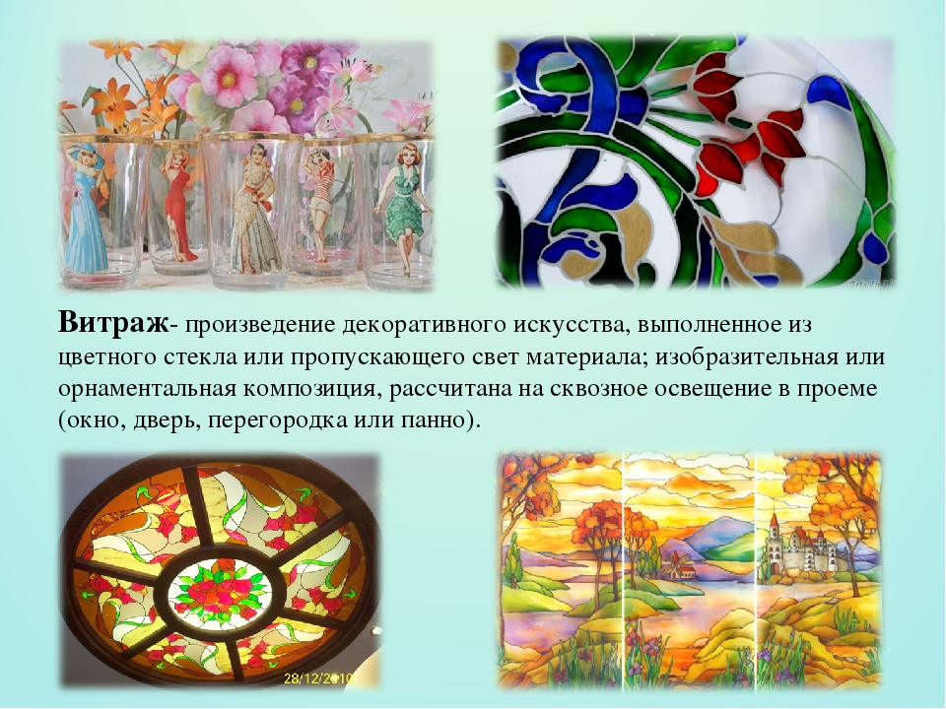
Художественное стекло
Витраж

Slide 8
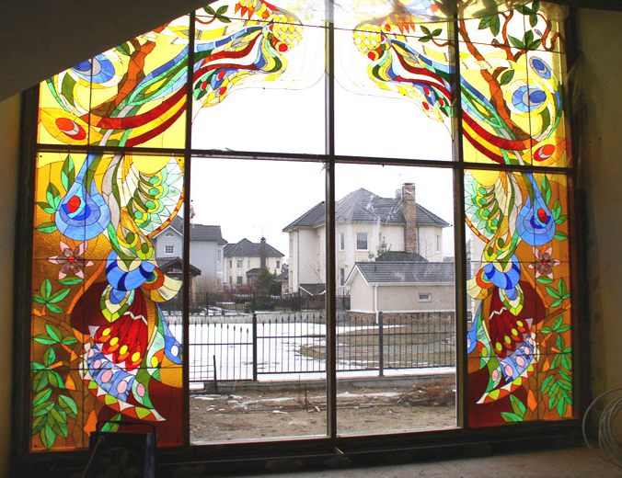
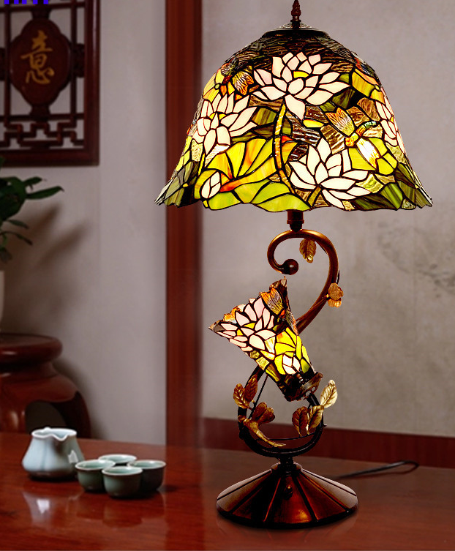
Художественное стекло
Витраж в современном интерьере

